Slide 1


WYNIKI PISA 2015 W POLSCE

Slide 2
PROJEKT PISA
3 obszary badania: rozumowanie w naukach przyrodniczych, czytanie i interpretacja oraz umiejętności matematyczne,
Badanie co 3 lata od 2000 r.
PISA 2015 to szósta edycja badania dla Polski i dla świata. Główną dziedziną badania było rozumowanie w naukach przyrodniczych.
W PISA 2015 uczestniczyło ponad 500 tys. uczniów z 72 krajów i regionów.
Po raz pierwszy uczniowie rozwiązywali badanie nie „na papierze”, ale na komputerach.

Slide 3
OECD PISA 2015: populacja i próba
Badaną populację stanowili uczniowie z rocznika 1999 („piętnastolatkowie”)
W Polsce byli to prawie wyłącznie uczniowie gimnazjów
Do badanej populacji należą także piętnastoletni uczniowie szkół ponadgimnazjalnych oraz szkół artystycznych – jest ich łącznie mniej niż 1%
Badanie z założenia nie obejmuje: uczniów szkół podstawowych, uczniów szkół specjalnych, uczniów nieznających języka polskiego oraz uczniów, których niepełnosprawność znacznie utrudniłaby wypełnianie testów
Próba badawcza była reprezentatywną próbą losową, a uzyskane na niej wyniki można uogólniać na badaną populację, uwzględniając istnienie błędów losowych
W badaniu uczestniczyło 4478 polskich uczniów (w tym 4466 gimnazjalistów) ze 160 gimnazjów i 9 szkół ponadgimnazjalnych. Poziom realizacji próby wyniósł ponad 87%
W całym międzynarodowym badaniu OECD PISA 2015 uczestniczyło łącznie 503.461 uczniów z 72 krajów i regionów

Slide 4
OECD PISA 2015: Metodologiczna ciągłość i zmiana
Ciągłość zasad metodologii badania PISA jest podstawą dla zapewnienie porównywalności wyników kolejnych edycji badania. Nie wyklucza ona jednak wprowadzania modyfikacji metodologii tam, gdzie ich potrzeba wynika z nabywanego doświadczenia lub rozwoju dostępnych technologii
Skalowanie wyników testów oparte na modelach Item Response Theory
W PISA 2015 zmodyfikowano szczegóły procedur skalowania. Są one teraz znacznie bardziej wymagające obliczeniowo, ale prowadzą do dokładniejszych oszacowań poziomów umiejętności
Najważniejsza zmiana: przejście na testy rozwiązywane na komputerze
Testy komputerowe stosowane były w ramach badań dodatkowych od PISA 2006, a w Polsce od PISA 2009
Duże (ale wciąż dodatkowe) badania komputerowe w PISA 2012
Badanie próbne w roku 2014: wypracowanie „modelu przejścia” między testem rozwiązywanym na papierze a testem komputerowym
Modyfikując metodologię dążono do zachowania pełnej porównywalności wyników PISA 2015 z wynikami poprzednich edycji badania. Z drugiej strony, każda zmiana może być traktowana jako dodatkowy czynnik niepewności.

Slide 5
GŁÓWNA DZIEDZINA BADANIA W PISA 2015
ROZUMOWANIE W NAUKACH PRZYRODNICZYCH

Slide 6
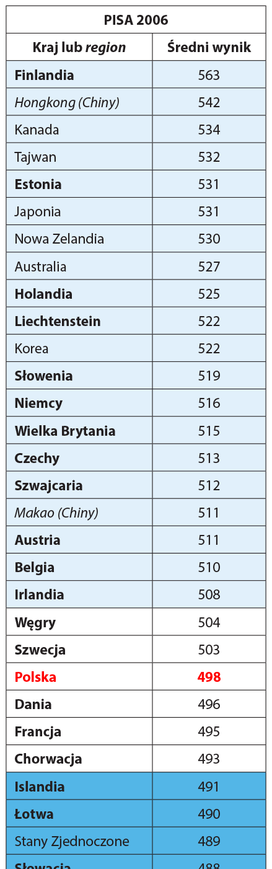
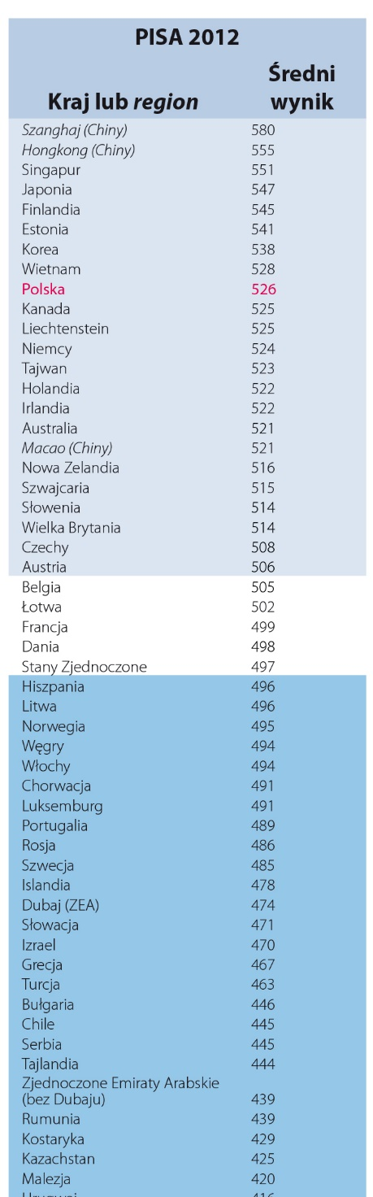
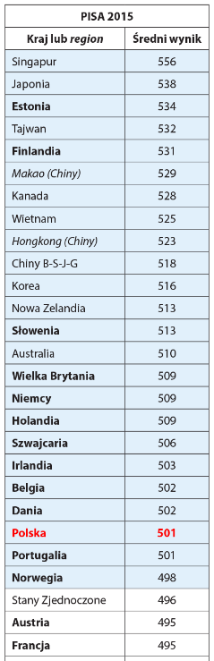
ROZUMOWANIE W NAUKACH PRZYRODNICZYCH
Najlepsi na świecie: Singapur, Japonia, Estonia.
Najlepsi w Europie: Estonia, Finlandia, Słowenia
Wynik Polski to 501 pkt. i jest on istotnie wyższy od średniej OECD
Notes:
Poprawiłem wykres. Po prawej PISA 2012 jest tu na siłę. Inna konwencja inne kraje, wyrzuciłbym.

Slide 7
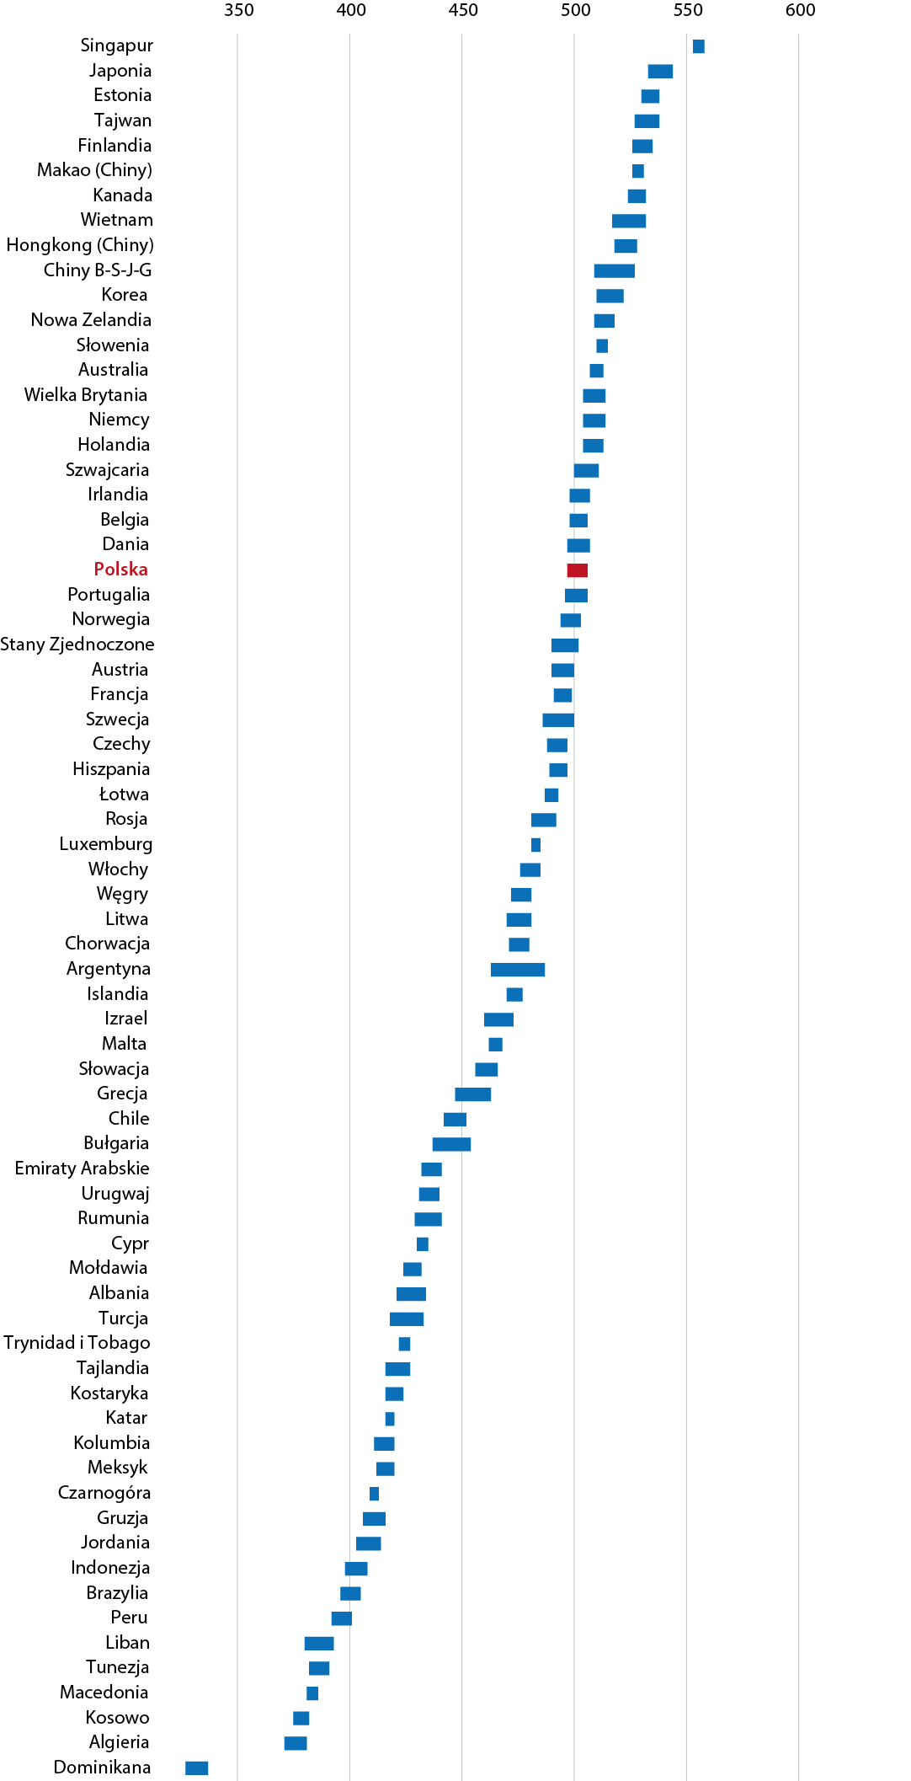
ROZUMOWANIE W NAUKACH PRZYRODNICZYCH
Polscy uczniowie uzyskali wynik zbliżony do wyników piętnastolatków z Irlandii, Belgii, Danii, Portugalii, Norwegii, USA, Austrii i Szwecji

Slide 8
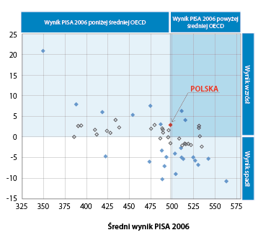
Średni trzyletni trend w latach 2006-2015
Polska należy do krajów o istotnym statystycznie dodatnim trendzie zmiany wyników
Romby wypełnione – różnice istotne, niewypełnione – nieistotne

Slide 9
Poziomy umiejętności uczniów
Polska w latach 2006, 2009, 2012 i 2015
Polska i OECD w 2015 r.
W 2015 r. spadek odsetka uczniów na niższych poziomach i wzrost na wyższych w porównaniu z 2006 r.
W Polsce odsetek uczniów na najniższych i najwyższych poziomach jest niższy niż w OECD

Slide 10
Odsetki uczniów na najniższych i najwyższych poziomach w latach 2006-2015 wraz z linią trendu
W latach 2006-2012 odsetek najsłabszych uczniów malał. W 2015 powrócił do poziomu z 2006r.
W przypadku uczniów najlepszych jest podobnie

Slide 11
Pomiar umiejętności i wiadomości w 2006 i 2015
 | OECD |  | Polska
 | 2006 | 2015 | 2006 | 2015
Umiejętności
Wyjaśnianie zjawisk przyrodniczych w sposób naukowy | 500 | 493 | 506 | 501
Planowanie i ocena poprawności procedur badawczych | 499 | 493 | 483 | 502
Interpretacja danych i dowodów naukowych | 499 | 493 | 494 | 501
Wiadomości
Świat fizyczny |  | 493 | 497 | 503
Świat organizmów żywych |  | 492 | 501 | 501
Ziemia i kosmos |  | 494 | 509 | 501
Wyniki polskich 15-latków są zbliżone na wszystkich skalach umiejętności oraz wiadomości w 2015 r., natomiast w 2006 r. nie były tak zrównoważone, a wiedza faktograficzna górowała nad umiejętnościami

Slide 12
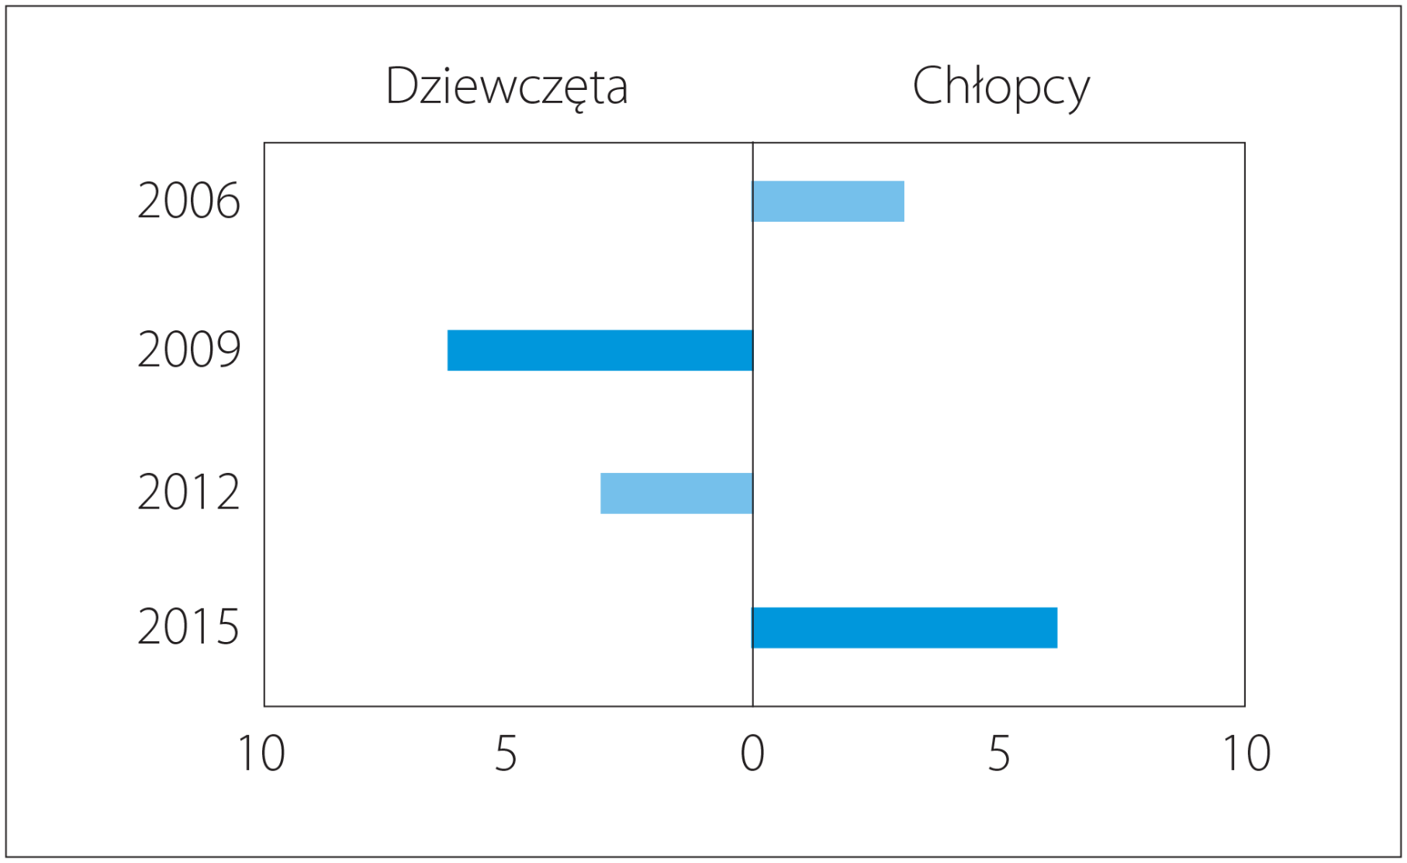
Różnice w wynikach dziewcząt i chłopców
Różnice w pkt. PISA
W 2015 r. chłopcy osiągnęli statystycznie istotnie wyższy wynik od dziewcząt, podczas gdy w 2009 r. to dziewczęta dominowały.
Notes:
Dopisałem nazwę osi, żeby było wiadomo co to za liczby

Slide 13
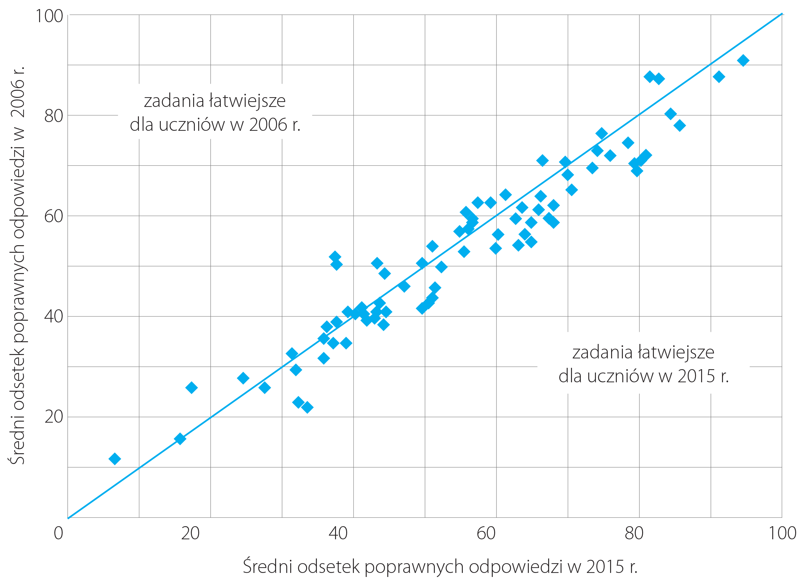
Trudność zadań kotwiczących w badaniach 2006 i 2015
W porównaniu z 2006 r. polscy uczniowie rozwiązywali lepiej 50 zadań, a gorzej - 29

Slide 14
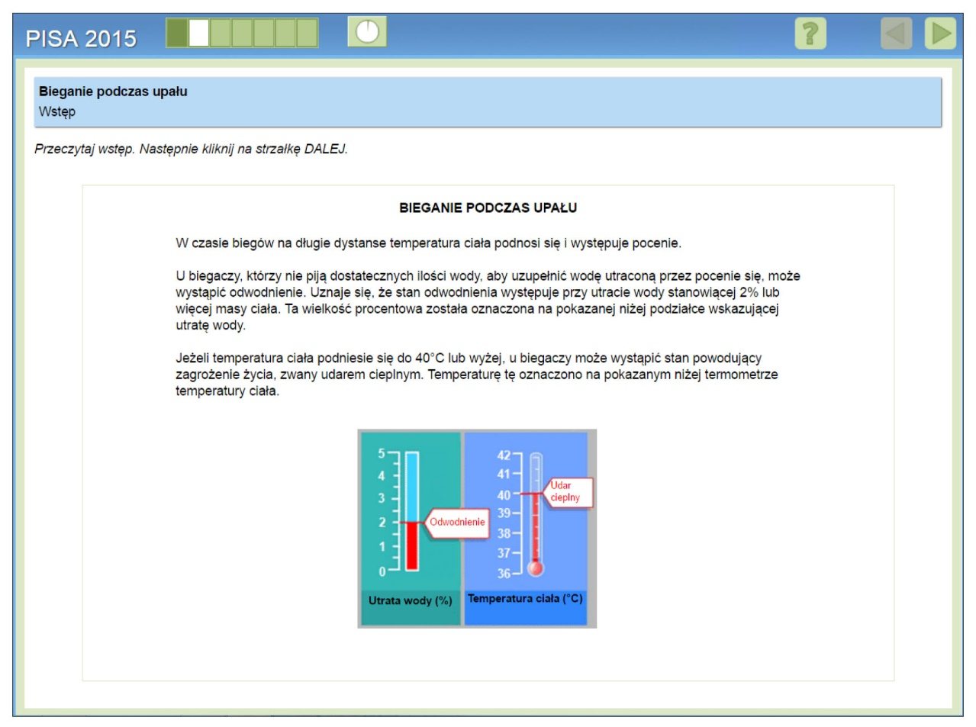
PRZYKŁADOWE ZADANIE

Slide 15
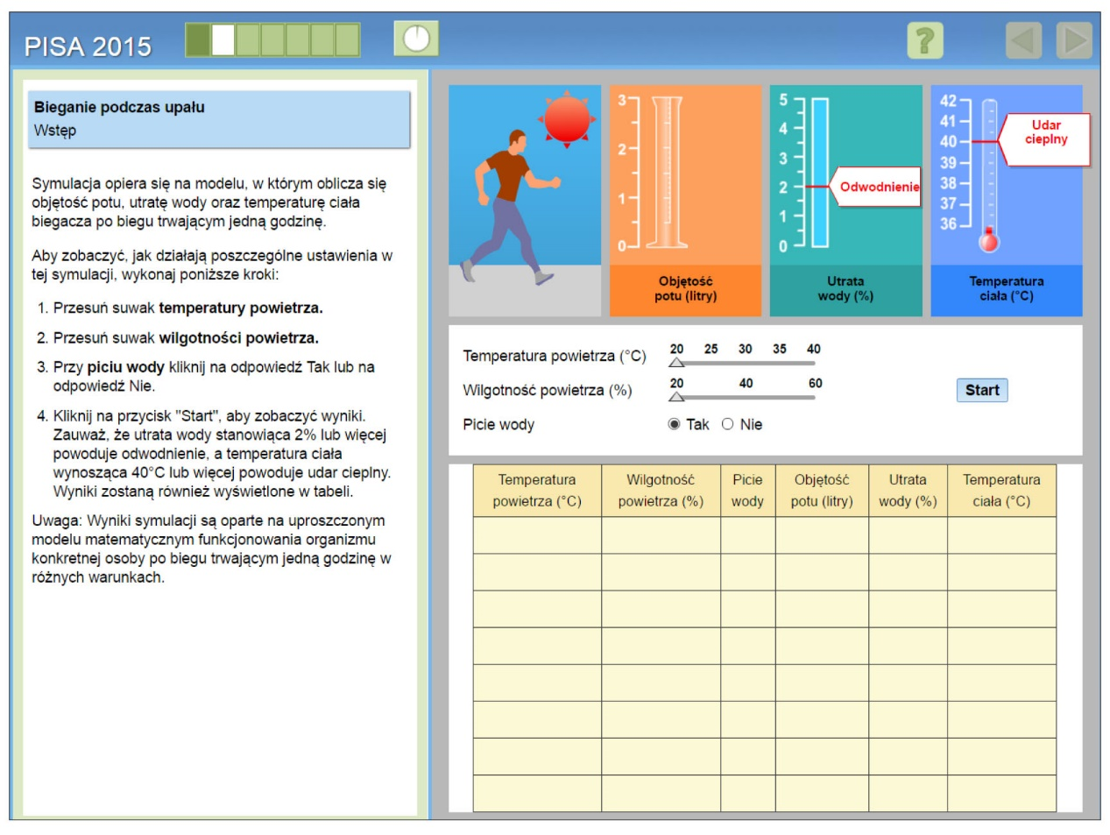
PRZYKŁADOWE ZADANIE

Slide 16
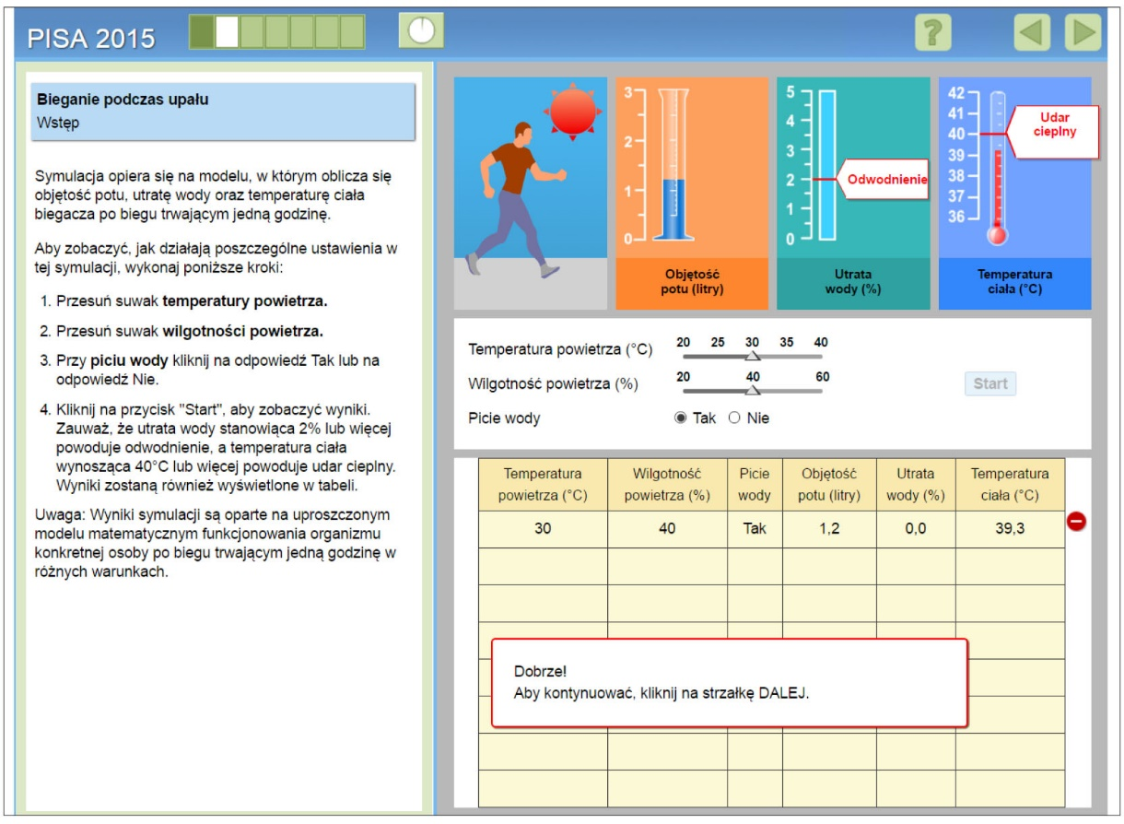
PRZYKŁADOWE ZADANIE

Slide 17
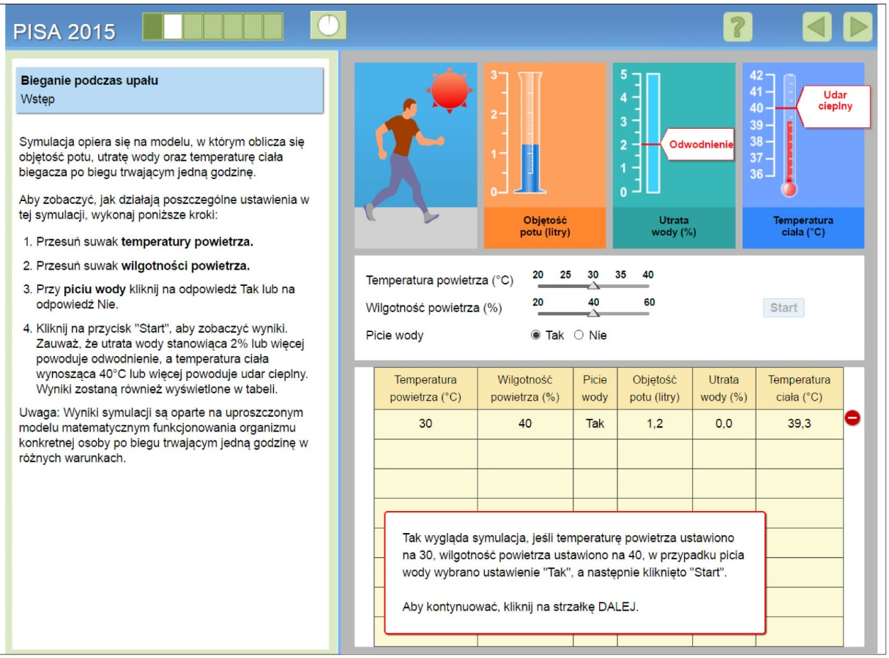
PRZYKŁADOWE ZADANIE

Slide 18
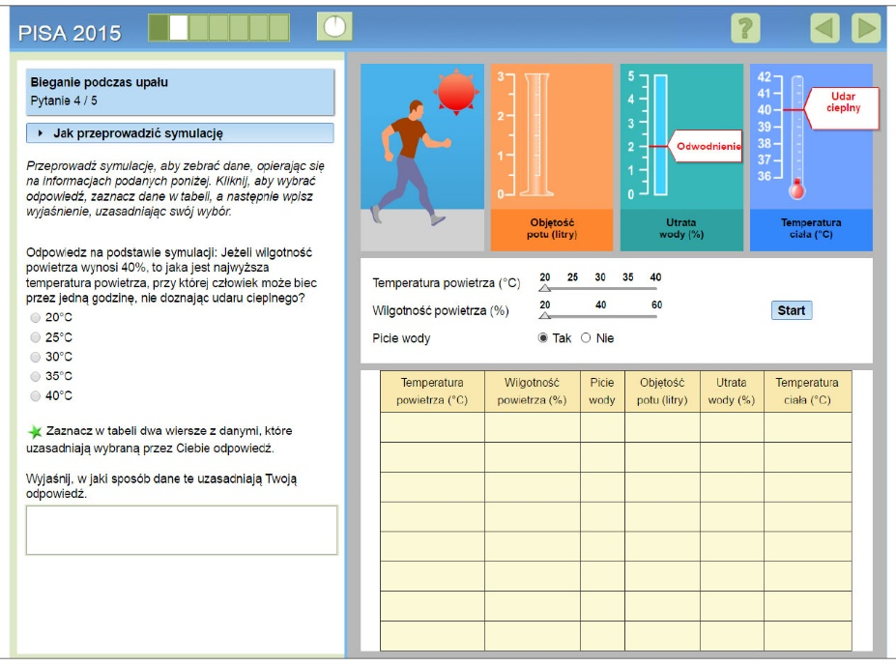
PRZYKŁADOWE ZADANIE

Slide 19
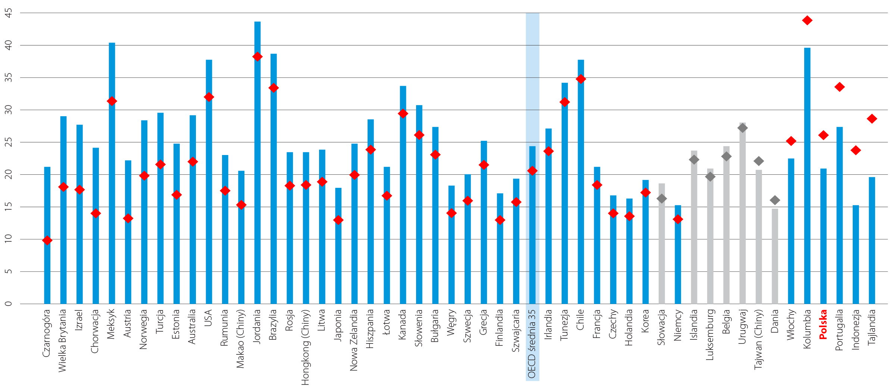
Oczekiwania względem kariery zawodowej w latach 2006 i 2015
Odsetek polskich uczniów, którzy oczekują, że w wieku 30 lat będą pracować w zawodach związanych z naukami przyrodniczymi spadł w 2015 r. w porównaniu z 2006 r.

Slide 20
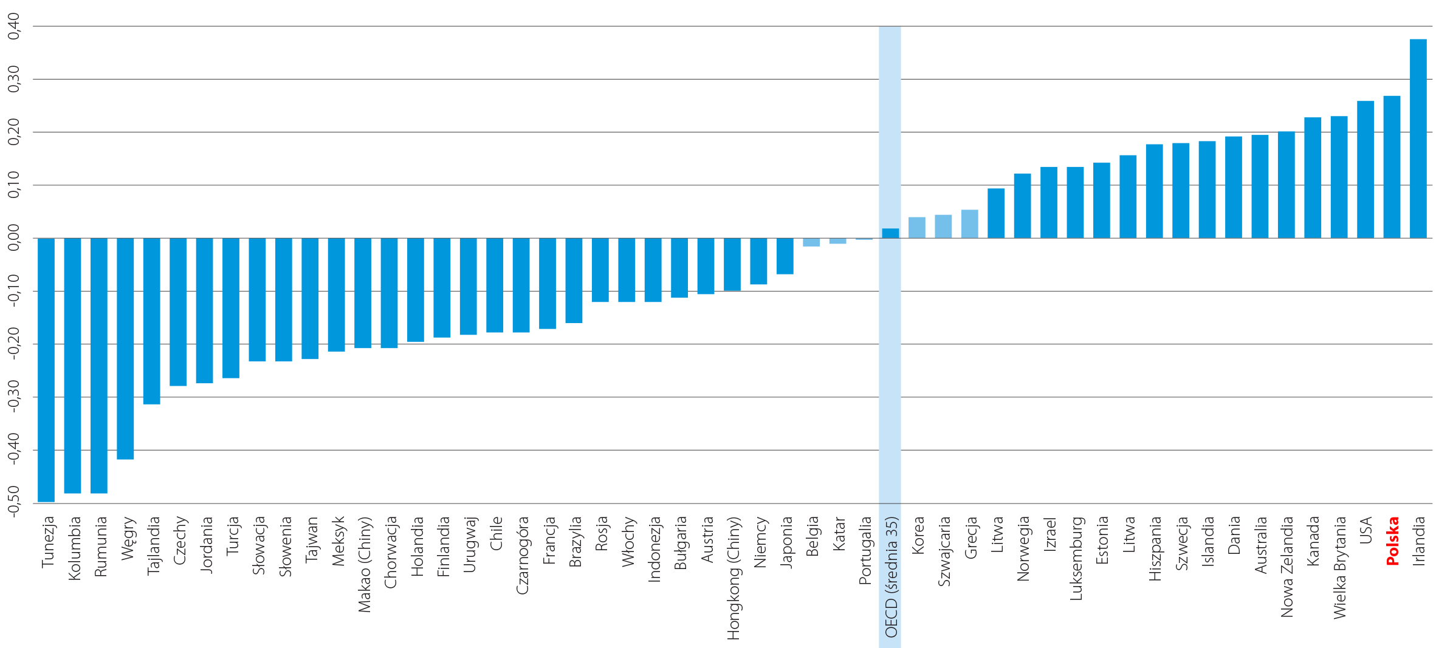
Satysfakcja z nauki przedmiotów przyrodniczych
Wskaźnik satysfakcji z uczenia się przedmiotów przyrodniczych znacząco wzrósł w Polsce między badaniami PISA 2006 i 2015
Notes:
Zmieniłem nazwę wykresu

Slide 21
ROZUMOWANIE W NAUKACH PRZYRODNICZYCH – WNIOSKI
Polska należy do krajów o dodatniej tendencji zmian.
W 2015 roku uczniowie uzyskali wynik istotnie wyższy od średniej krajów OECD.
W 2015 roku wynik chłopców był istotnie wyższy od wyniku dziewcząt.
W 2015 roku uczniowie równomiernie opanowali mierzone umiejętności. W zakresie umiejętności wnioskowania i planowania doświadczeń uczniowie polscy uzyskali w 2015 roku lepsze wyniki niż w roku 2006.
Uczniowie lubią uczyć się przedmiotów przyrodniczych, choć odnotowano spadek zainteresowania karierą zawodową w tym kierunku.

Slide 22
CZYTANIE I INTERPRETACJA

Slide 23
CZYTANIE I INTERPRETACJA
Najlepsi na świecie: Singapur, Hongkong, Kanada.
Najlepsi w Europie: Finlandia, Irlandia, Estonia
Kraje, których wynik jest istotnie wyższy od średniej OECD
Notes:
Poprawiłem wykres. Czy tabela na pewno jest ok? Nie wyróżniamy kolorem OECD?

Slide 24
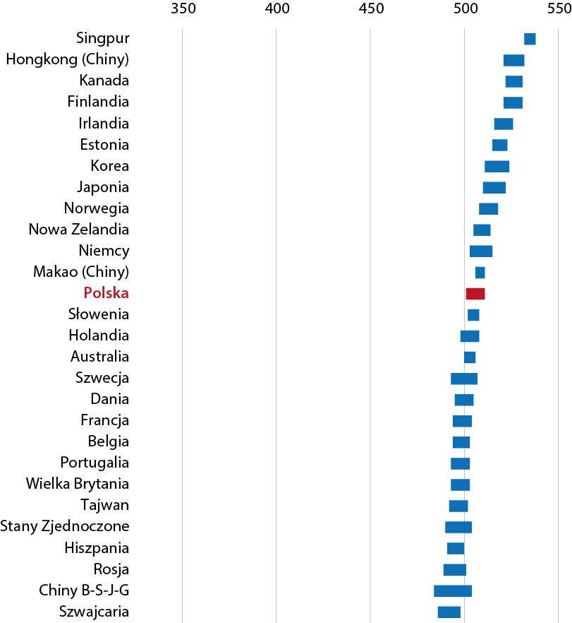
CZYTANIE I INTERPRETACJA
Polska: 506 pkt., OECD: 493 pkt. Wynik Polski lepszy od średniego wyniku OECD o 13 punktów.
Wśród krajów świata Polska znalazła się na 13 miejscu. W Europie, jeśli uwzględnić błąd statystyczny, lepszy średni wyniki osiągnęli uczniowie z pięciu krajów: Finlandii, Irlandii, Estonii, Norwegii, Niemiec.
Notes:
Zmieniłem pkt. Zamiast p.

Slide 25
CZYTANIE I INTERPRETACJA
Między rokiem 2000 a 2015 nastąpił spadek odsetka uczniów uzyskujących wyniki na najniższym poziomie i wzrost odsetka uczniów uzyskujących wyniki na najwyższym poziomie
Uczniowie poniżej 2 poziomu – 14,4%.
Uczniowie powyżej 5 poziomu – 8,2%
Notes:
Poprawiłem wykres

Slide 26
WYNIKI DZIEWCZĄT I CHŁOPCÓW
Polska: chłopcy 491 pkt, dziewczęta 521 pkt. OECD: chłopcy 479 pkt., dziewczęta 506 pkt.
Różnica w Polsce wyniosła 30 pkt. na korzyść dziewcząt i jest zbliżona do średniej OECD (27 pkt).
Notes:
Tekst mówi to samo co wykres. Po co jest ten wykres?

Slide 27
CZYTANIE I INTERPRETACJA
Wnioski:
Spadek średniej liczby punktów w porównaniu do roku 2012, ale pozytywny trend w dłuższym okresie.
Na przestrzeni lat zauważalny jest spadek odsetka uczniów najsłabszych (wyniki poniżej 2 poziomu) oraz nieznaczny wzrost odsetka uczniów najlepszych (wyniki powyżej 5 poziomu).
Utrzymuje się różnica w wynikach chłopców i dziewcząt, na korzyść tych ostatnich (choć jest niższa w porównaniu z wynikami z poprzednich edycji).

Slide 28
MATEMATYKA

Slide 29
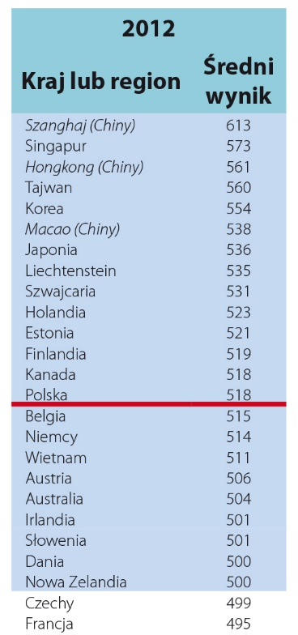
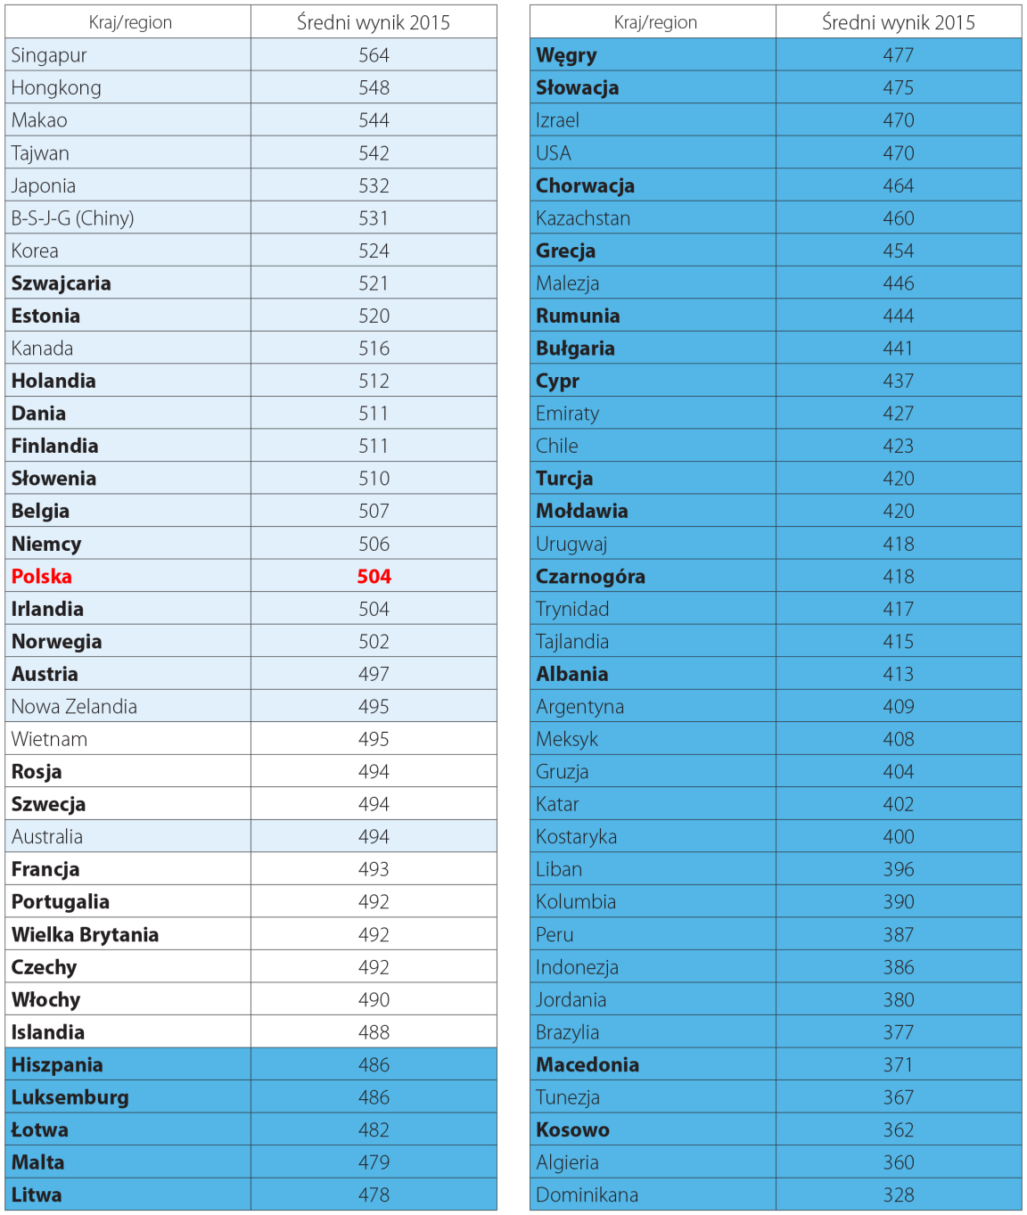
UMIEJĘTNOŚCI MATEMATYCZNE
Najlepsi na świecie: Singapur, Hongkong (Chiny), Makao (Chiny), Tajwan, Japonia.
Najlepsi w Europie: Szwajcaria, Estonia, Holandia, Dania, Finlandia.
Wynik Polski jest statystycznie nieodróżnialny od wyników Belgii, Niemiec, Irlandii, Norwegii.
.

Slide 30
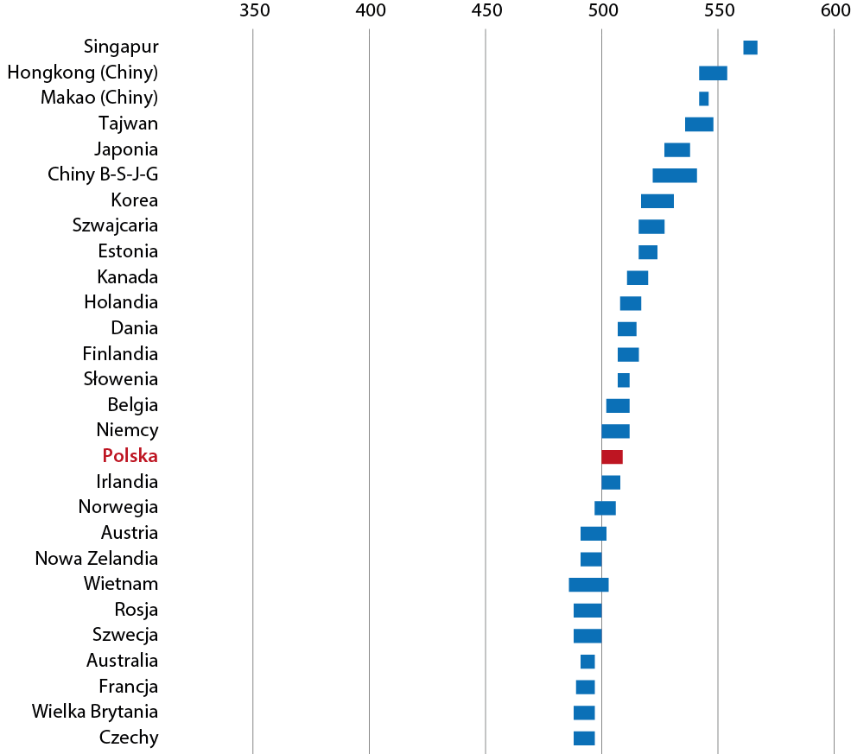
UMIEJĘTNOŚCI MATEMATYCZNE

Slide 31
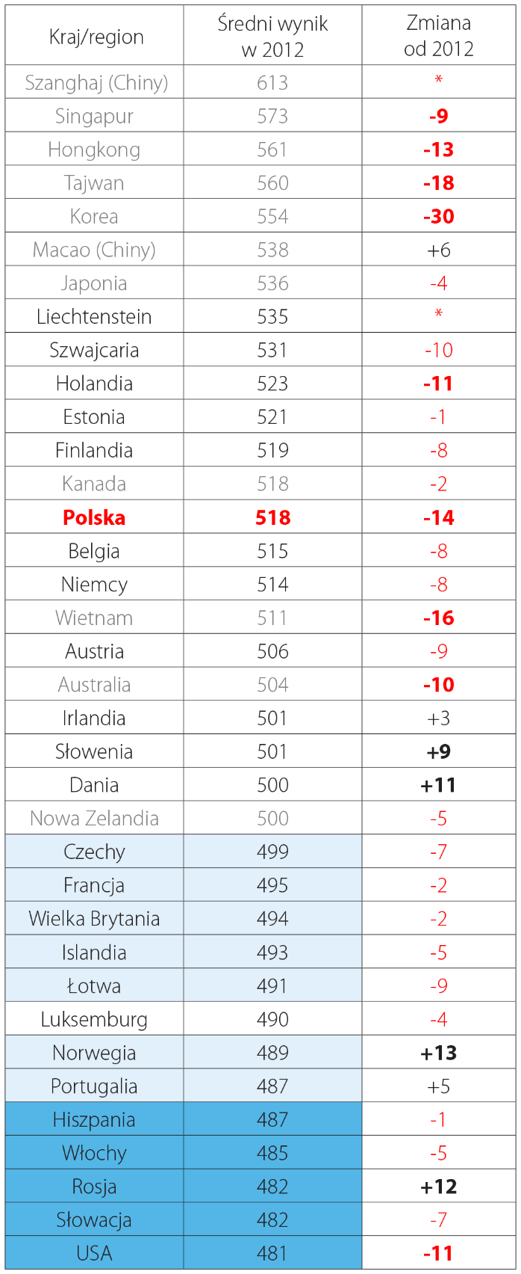
UMIEJĘTNOŚCI MATEMATYCZNE
Spośród wszystkich 29 krajów, które w 2012 roku miały wyniki zbliżone do średniej OECD lub wyższe, w ponad 20 krajach nastąpił spadek wyniku.
Tylko 3 kraje z tej grupy: Słowenia, Dania i Norwegia, zanotowały istotny statystycznie wzrost wyniku.
Mimo to lista krajów, których uczniowie są najlepsi z matematyki nie uległa istotnym zmianom.

Slide 32
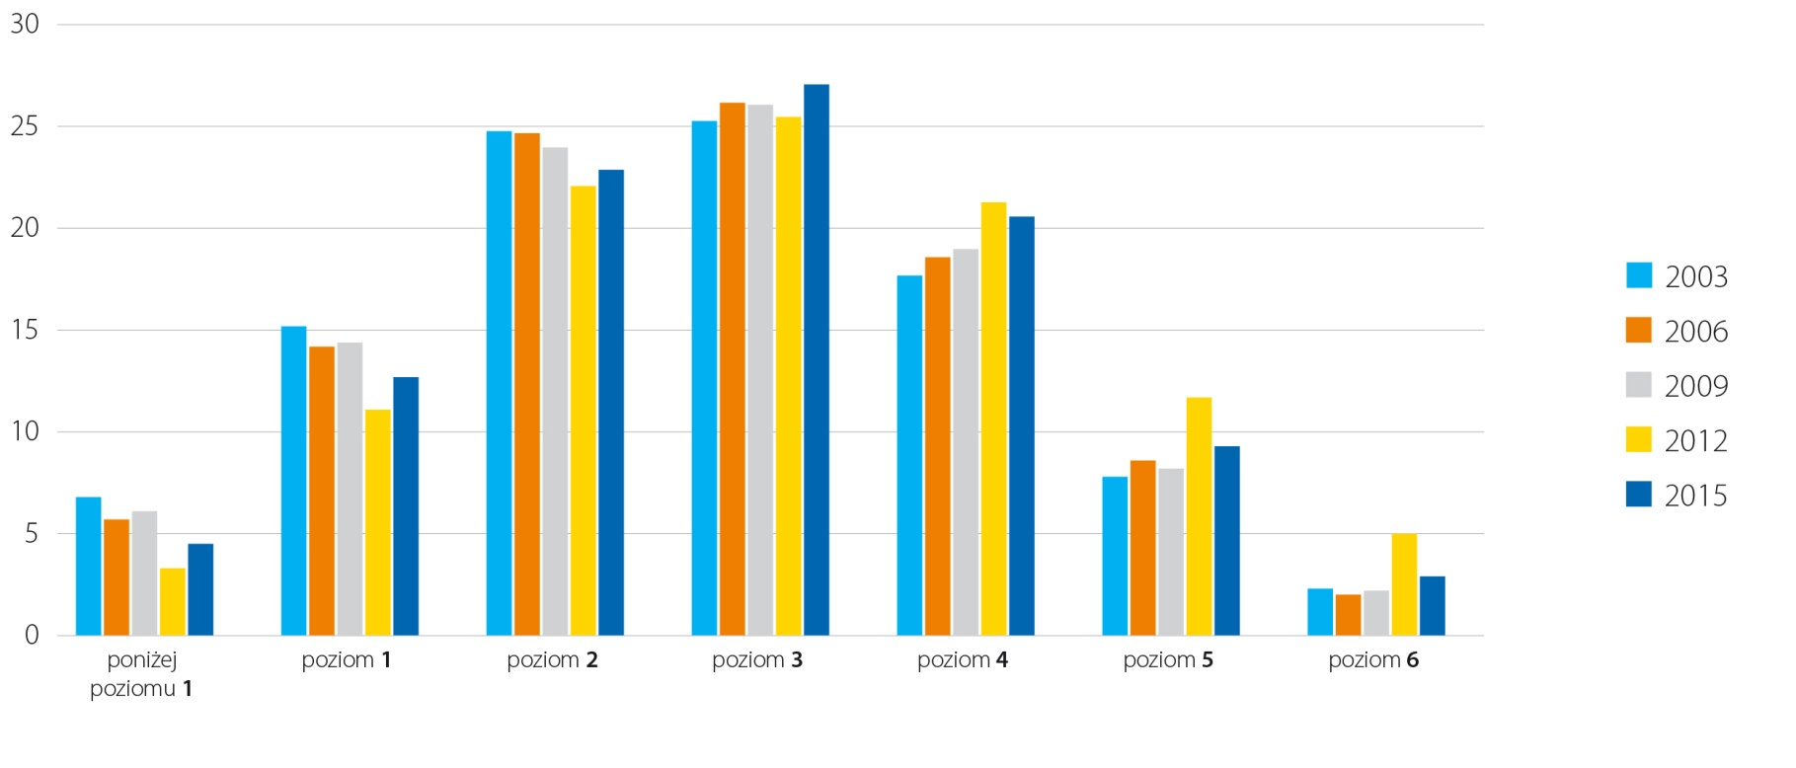
UMIEJĘTNOŚCI MATEMATYCZNE
Odsetek uczniów najsłabszych (poziomy poniżej 2) jest wyższy niż w roku 2012, ale niższy niż w latach 2003-2009.
Odsetek uczniów najlepszych (poziomy 5 lub 6) jest niższy niż w 2012, ale wyższy niż w latach 2003-2009.

Slide 33
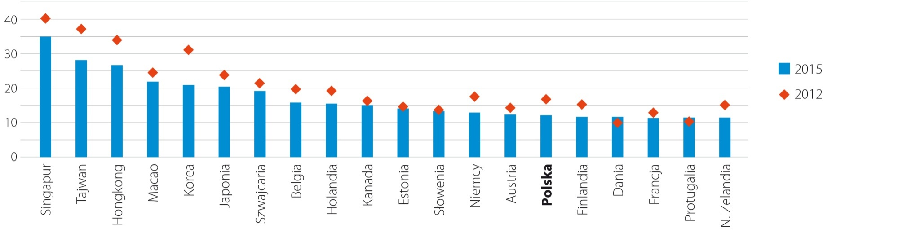
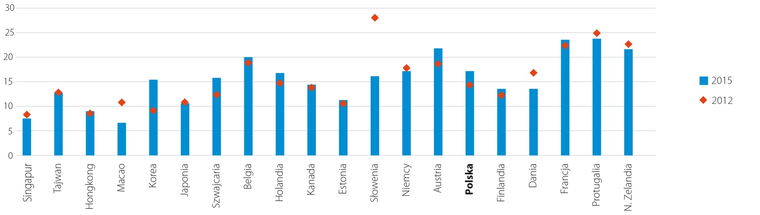
UMIEJĘTNOŚCI MATEMATYCZNE
Odsetki uczniów na poziomie 5. i 6. w latach 2012 i 2015
Odsetki uczniów na poziomie 1. lub poniżej w latach 2012 i 2015
Nie tylko w Polsce ubyło najlepszych i przybyło najsłabszych, ale wciąż jesteśmy w gronie państw o najwyższym odsetku najlepszych uczniów na świecie.

Slide 34
UMIEJĘTNOŚCI MATEMATYCZNE
Średni wynik Polski – 504 punkty
Średni wynik chłopców – 511 punktów, a dziewcząt – 499 punktów.
Po raz pierwszy od lat przewaga chłopców nad dziewczętami jest istotna statystycznie (w latach 2009 i 2012 wynosiła 4 punkty).
Przewaga chłopców dotyczy także dolnego i górnego krańca skali umiejętności – wśród najsłabszych uczniów (najniższy decyl) wyniki chłopców są o 9 punktów wyższe niż dziewcząt, a wśród najlepszych aż o 19 punktów wyższe.

Slide 35
PODSUMOWANIE
Rozumowanie w naukach przyrodniczych: wynik polskich uczniów to 501 pkt – o 24 pkt. mniej niż w 2012 r. Daje nam to 10. miejsce w UE. Wynik polskich uczniów jest podobny do wyników Irlandii, Belgii, Danii, Portugalii, Norwegii, USA, Austrii i Szwecji – różnice między Polską a tymi krajami były nieistotne statystycznie. Spośród krajów Unii Europejskiej lepsze wyniki od Polski uzyskało 6 krajów.
W czytaniu i interpretacji średni wynik Polski to 506 pkt – o 12 pkt mniej niż w 2012 r. Jesteśmy na 5. miejscu w Europie. W UE lepsze wyniki od polskich gimnazjalistów uzyskali tylko uczniowie z Finlandii, Irlandii i Estonii (wynik uczniów z Niemiec jest wyższy, ale różnica jest nieistotna).
Średni wynik polskich uczniów w zakresie matematyki to 504 pkt., o 14 pkt mniej niż w 2012 r. W UE jesteśmy na 8. pozycji. Wynik polskich uczniów jest zbliżony do wyników Belgii, Niemiec, Irlandii i Norwegii. W UE lepsze od Polski wyniki uzyskało 5 krajów: Estonia, Holandia, Dania, Finlandia i Słowenia.

